Slide 1

热点网络安全事件解析及黑客心理学探讨
汇报人：李昊伦
2024-11-08

Slide 2


引言
热点网络安全事件解析
总结
展望
目 录
CATALOGUE

Slide 3

引言
01

Slide 4

引言
网络安全焦点
随着信息技术的飞速发展，网络安全问题日益成为全球关注的焦点，给个人和企业带来经济损失，威胁国家安全和社会稳定。
网络安全事件解析
我将以几个典型的网络安全事件为例，进行深入解析，并结合黑客心理学探讨其背后的原因和应对策略。

Slide 5
热点网络安全事件解析
02

Slide 6
字节漏洞网络安全事件
据界面新闻报道，此事发生在今年6月，起因是某高校的博士在字节跳动商业化技术团队实习，因对团队资源分配不满，使用攻击代码破坏团队的模型训练任务。
传闻显示，该田姓实习生利用了HF（huggingface）的漏洞，在公司的共享模型里写入破坏代码，导致模型的训练效果忽高忽低，无法产生预期的训练效果，而且团队无法核查原因。但传闻曝出之后，该实习生还在某微信群里辟谣称，自己发完论文后就从字节跳动离职，有另一个人钻漏洞改模型代码，把锅扣到自己头上。
一位技术安全专家表示，此事暴露了字节跳动技术训练存在安全管理问题。公司既没做权限隔离，也没有做好共用代码的审计。正常情况下，每次大的代码变动必须做审计，无论谁做操作都有痕迹记录，一个人想动代码是不可能的。
据证券时报报道，大模型在安全性方面的问题已经受到业内高度关注。今年8月，中国信通院发文称，近年来，以大模型为核心的人工智能技术飞速发展，成为数字经济增长新动能。然而，作为新质生产力的大模型在安全性方面仍存在较多缺陷，这为其大规模落地应用带来了不确定性。近期，中国信通院发布的大模型安全基准AI Safety Benchmark的测试结果显示，大模型（尤其是开源大模型）在恶意诱导手段下的攻击成功率均较原始输入有明显提升。因此，对大模型进行安全对齐防护刻不容缓。

Slide 7
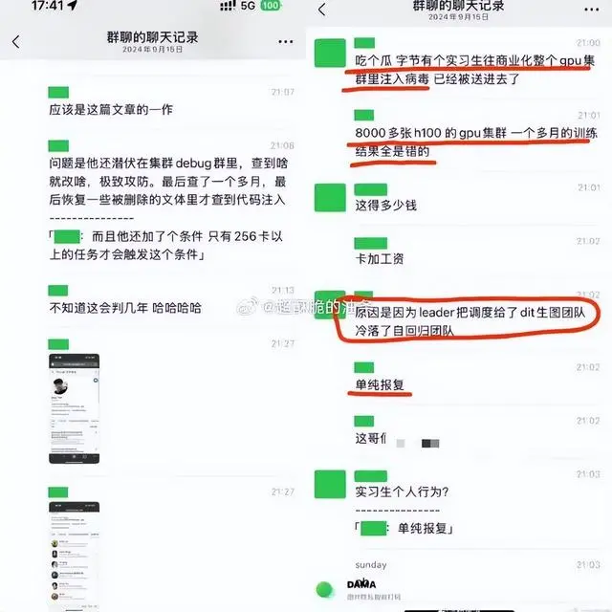
字节漏洞网络安全事件
不满与报复心理
实习生因对团队资源分配不满，产生报复心理，利用技术能力写入破坏代码，试图通过破坏公司资产来发泄情绪。
权力与控制欲望
黑客具有强烈的权力与控制欲望，通过利用漏洞操控公司核心模型，实现系统控制，这种控制欲望的满足对其是种心理满足和成就感。

Slide 8
字节漏洞网络安全事件
挑战与成就感
匿名性与逃避责任
黑客攻击伴随挑战与成就感，攻击者通过寻找和利用系统漏洞，突破安全防护体系，实现攻击目标，获得成就感，这种成就感是种心理激励。
黑客攻击具匿名性，攻击者能隐藏真实身份和动机，逃避法律责任和道德谴责，在攻击过程中享受匿名性带来的心理安全感。
技术炫耀与自我证明
结论与建议
黑客攻击者展示能力实力，获得认可尊重，实习生通过攻击公司核心模型来展示技术能力，并证明自己价值，是黑客常见的动机之一。
字节跳动漏洞事件揭示黑客心理，科技公司需加强信息安全防护，包括培训员工、完善权限管理、加强审计监控，并依法严惩黑客行为。

Slide 9
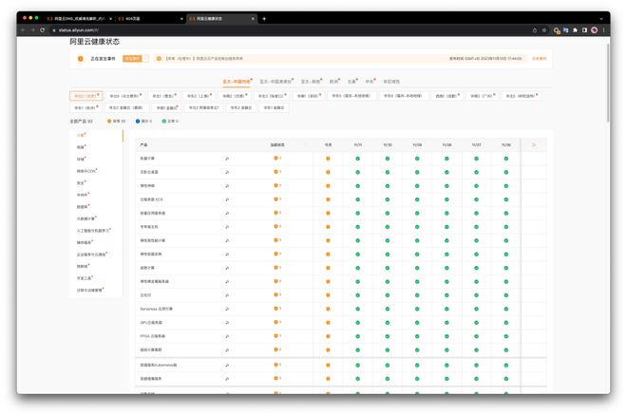
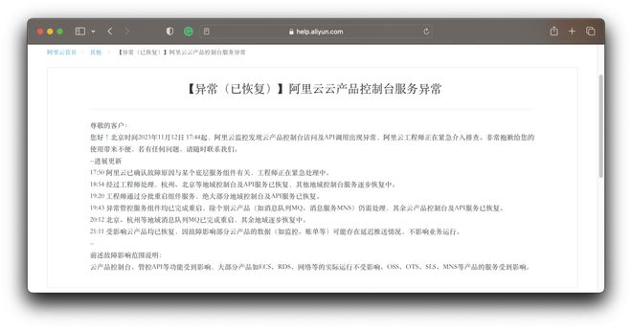
阿里云全球性停机事故
停机事故概述
2023年11月，阿里云发生罕见全球性停机事故，影响极其严重，打击了用户信心，凸显云计算“云集中”风险。11月12日，也就是双十一后的第一天，阿里云发生了一场。根据阿里云官方的服务状态页，全球范围内所有可用区 x 所有服务全部都出现异常，时间从 17:44 到 21: 11，共计3小时16分钟。
根据阿里云公告称：“云产品控制台、管控API等功能受到影响，OSS、OTS、SLS、MNS等产品的服务受到影响，大部分产品如ECS、RDS、网络等的实际运行不受影响”。

Slide 10

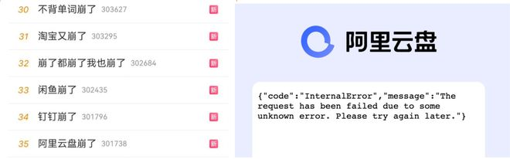
阿里云全球性停机事故
控制欲望
黑客攻击者往往具有强烈的控制欲望，他们希望通过攻击来掌控他人的资源，包括云服务，阿里云成为攻击目标之一。
破坏欲望
黑客攻击者往往对现有秩序和规则存在不满或反感，他们通过攻击云服务来破坏现有的技术体系，以满足自己的破坏欲望。

Slide 11
WannaCry勒索病毒事件
病毒爆发影响
挑战与成就感
2017年5月，WannaCry勒索病毒利用Windows漏洞感染数十万台计算机，影响全球150多国，造成巨大经济损失。
攻击者将此次攻击视为对全球网络安全的一次挑战，成功入侵并加密大量计算机文件，对黑客来说是一种巨大的成就感。
安全漏洞警示
经济利益驱动
WannaCry事件暴露Windows安全漏洞，促使微软等厂商加强补丁发布，引发全球对网络安全的关注，推动加强防护措施。
勒索蠕虫要求受害者支付比特币作为解密赎金，表明黑客的经济利益动机，尽管解密成功率存在不确定性。
好奇心与探索欲
加强网络安全措施
黑客可能出于对新漏洞“永恒之蓝”的好奇，想要探索其利用方式和潜在影响，反映了对系统内部结构和安全机制的探索欲望。
企业和机构应加强网络安全意识培训，及时更新软件补丁，建立备份机制，以提高网络安全和防止数据丢失。

Slide 12
SolarWinds供应链攻击事件
事件概述
供应链攻击影响
2020年12月，SolarWinds遭供应链攻击，攻击者植入恶意代码，成功入侵全球数千组织，被认为是有史以来最严重的供应链攻击之一。
SolarWinds供应链攻击事件暴露了供应链安全的脆弱性，引发全球对供应链安全的高度关注，并对美国政府的网络安全形象造成重大打击。
黑客心理学解析
结论与建议
黑客出于好奇心和探索欲，通过在软件更新中植入恶意代码，深入探索系统内部结构，同时，通过成功入侵数千组织，获得挑战成就。
政府和企业应加强对供应链的安全审查和管理，提高防范意识，建立监测和预警机制，并加强合作，共同应对供应链安全挑战。

Slide 13
Colonial Pipeline勒索软件攻击
事件概述
供应链攻击风险
01
02
2021年5月，Colonial Pipeline遭勒索软件攻击，管道运营中断，引发美国东部燃油供应危机，价格上涨，民众抢购，能源安全受严重威胁。
Colonial Pipeline勒索软件攻击事件凸显关键基础设施的网络安全风险，引发全球关注，企业和政府应更加重视网络安全投入和防护措施。
黑客心理学解析
结论与建议
03
04
黑客以经济利益为目标，研究Colonial Pipeline业务和财务状况，植入勒索软件，成功中断管道运营，引发社会恐慌和经济损失，具有挑战和成就感。
关键基础设施运营者应加强网络安全防护，建立应急响应机制；政府应加强对关键基础设施的监管，制定相应的网络安全标准和规范。

Slide 14
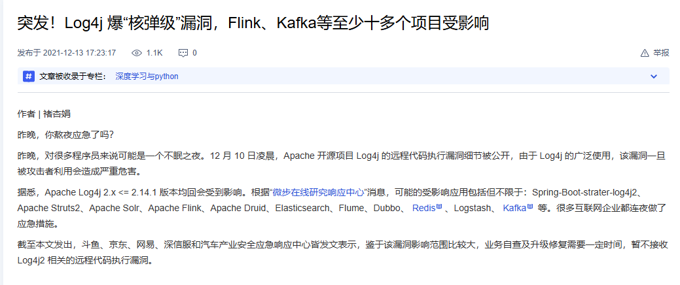
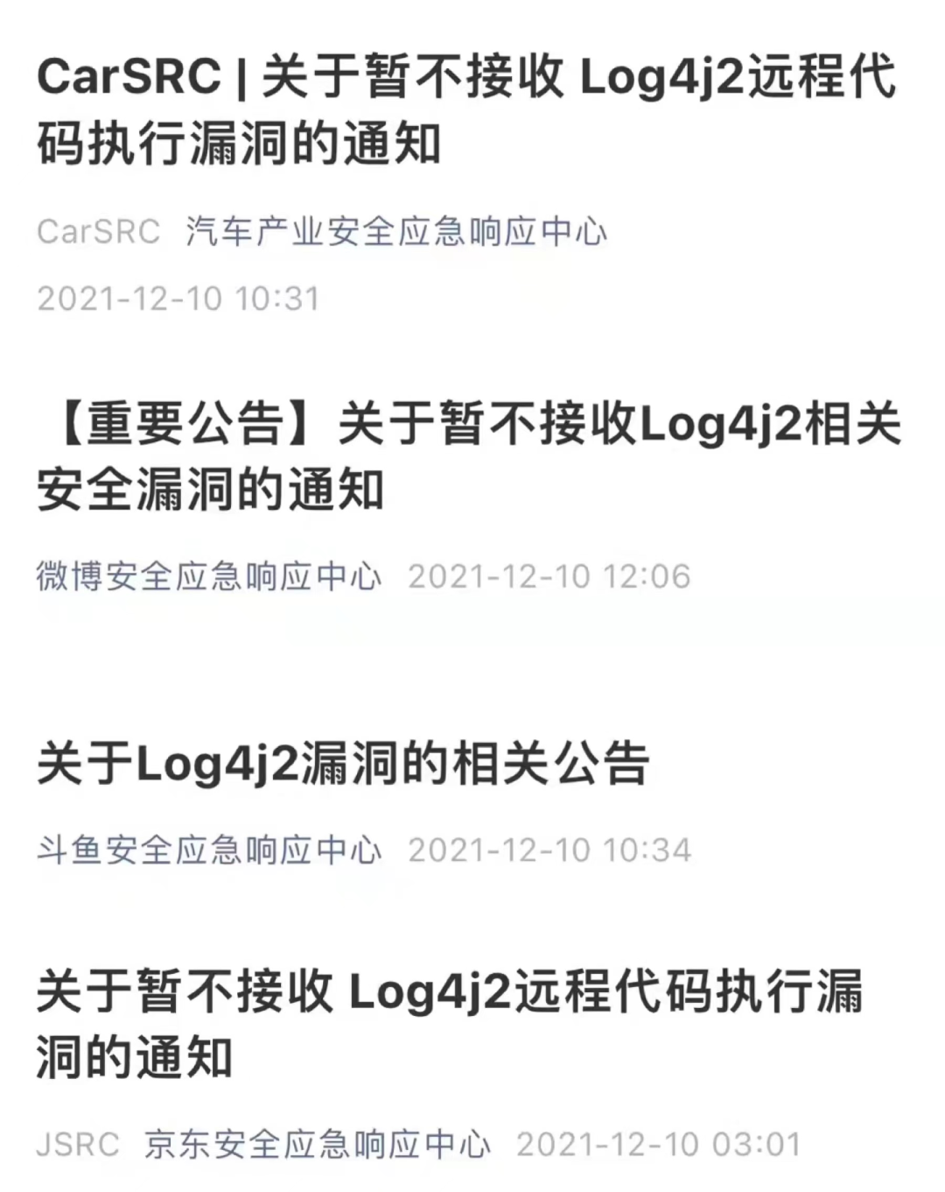
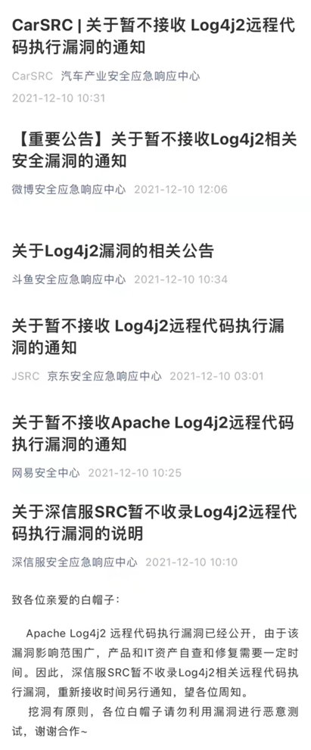
Log4j漏洞事件
Log4j漏洞事件概述：2021年底至2022年，Log4j漏洞严重影响Java日志框架，使攻击者能远程执行代码，影响全球数百万系统应用，引发网络安全恐慌。
开源软件安全风险：Log4j漏洞事件暴露开源软件风险，促使社区和企业加强安全管理；同时，对云计算、大数据等领域安全造成重大影响，推动加强安全防护措施。

Slide 15

Log4j漏洞事件
黑客心理学解析：黑客出于好奇心和探索欲，利用Log4j漏洞进行远程代码执行，深入了解系统内部结构；同时，Log4j漏洞的广泛性和严重性给黑客带来巨大挑战和成就感。
结论与建议：加强开源软件安全审查管理，企业和组织建立漏洞管理机制，提高新兴技术认识；加强安全防护，综合施策保护个人和组织隐私安全，促进网络安全发展。

Slide 16
总结
03

Slide 17

黑客攻击与心理因素
黑客攻击与心理因素
黑客攻击是网络安全重要一环；黑客利用漏洞未授权访问系统，进行窃取、更改、破坏等恶意活动；黑客行为受心理因素驱动。
黑客心理学的作用
黑客心理学在网络安全事件中作用重要；好奇心、探索欲、挑战精神、成就感、经济利益驱动等因素推动黑客实施网络攻击。
了解黑客心理防范
在应对网络安全挑战时，需要深入了解黑客的心理特点和行为模式，以便采取更有效的防范和应对措施，保护个人、企业和国家安全。

Slide 18

网络安全事件频发与应对
加强网络安全教育
我们需要加强网络安全教育和培训，提高员工对网络安全的认识和重视程度；建立完善的漏洞管理机制和应急响应机制，降低风险。
网络安全挑战频发
网络安全事件频发，给个人、企业和国家带来巨大威胁；我们需要加强网络安全技术研发和创新，提高系统的安全防护能力。
加强对黑客的打击
我们需要加强黑客的打击和监管，切断黑客之间的交流和联系；通过综合施策，保护个人和组织隐私安全，促进网络安全发展应用。

Slide 19
展望
04

Slide 20

展望
加强安全审查
01
我们对开源软件的安全审查和管理需进一步加强，以发现并修复安全漏洞。
建立漏洞管理机制
02
企业和组织应建立完善的漏洞管理机制，确保及时修复已知漏洞。
提高风险认识
03
提高对新兴技术和软件的安全风险认识，加强安全防护。

Slide 21

THANKS
感谢观看

